Slide 1
Finanční dopad optimalizace logistických procesů ve společnosti Avire s.r.o.
Vysoká škola technická a ekonomická v Českých Budějovicích
Autor diplomové práce: Bc. Monika Budovičová
Vedoucí diplomové práce: doc. Ing. Marek Vochozka, MBA, Ph.D.
České Budějovice, červen 2016

Slide 2
Obsah
Cíl práce
Charakteristika společnosti Avire s.r.o.
Kritická analýza řešeného problému
Návrh nového řešení pomocí projektového řízení
  Projekt Warehouse Optimization (optimalizace skladu)
Výstupy z projektu
1

Slide 3
Cíl Práce
Cílem práce je analyzovat logistické procesy ve vybraném podniku, následně tyto procesy optimalizovat a efekt vyčíslit v podobě nižších nákladů.
2

Slide 4
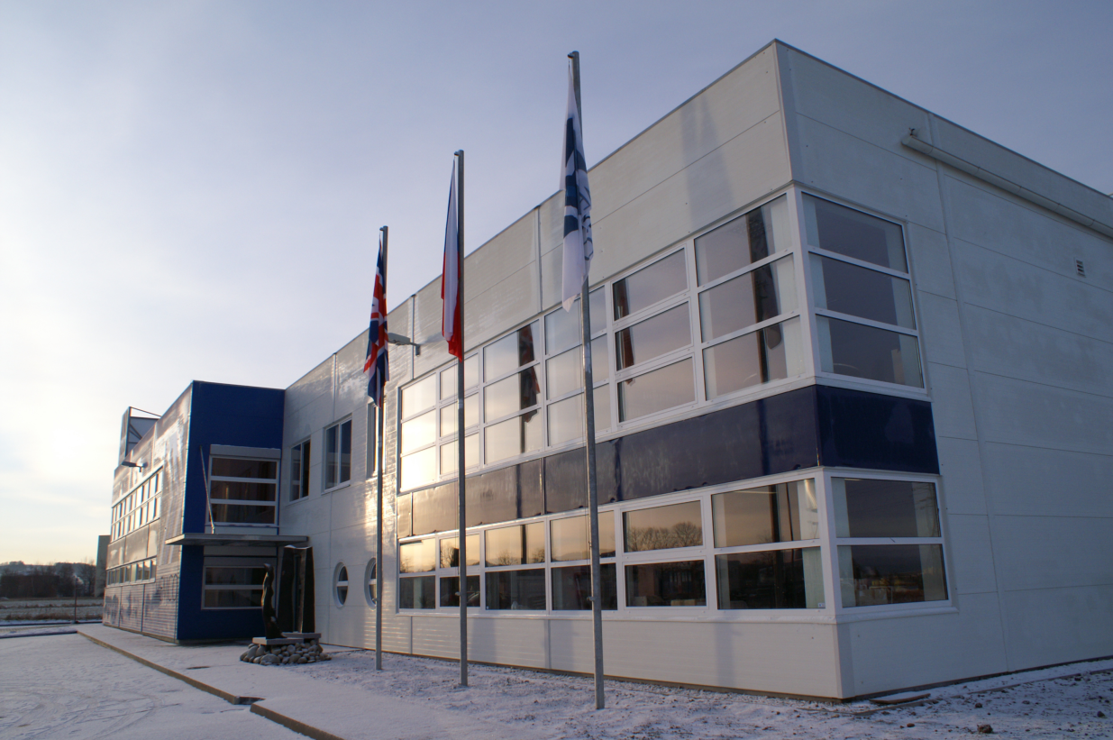
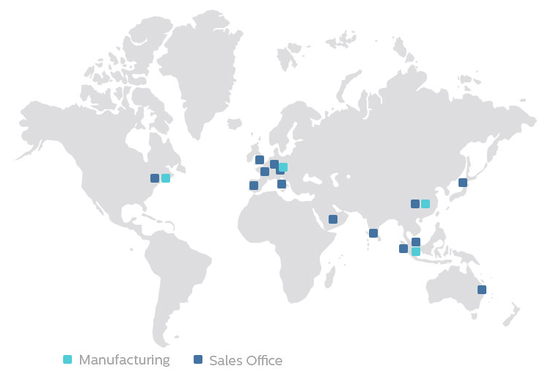

Charakteristika společnosti Avire s.r.o.
3

Slide 5
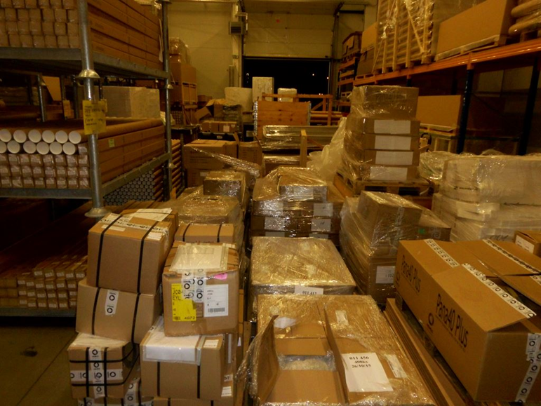
Kritická Analýza řešeného problému
Nedostatek místa ve skladu společnosti Avire s.r.o.
      Extra manipulace s materiálem a výrobky, časová náročnost 90 minut denně
      Skladování obalového materiálu na parkovišti
      Nepřehlednost skladu
      Problémy v expedici zboží - zásilky nejsou včas a ve správné kvalitě expedovány zákazníkům
      Kone - potenciální ztráta cca 7 mil CZK
4

Slide 6
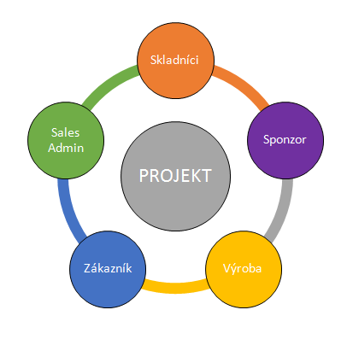
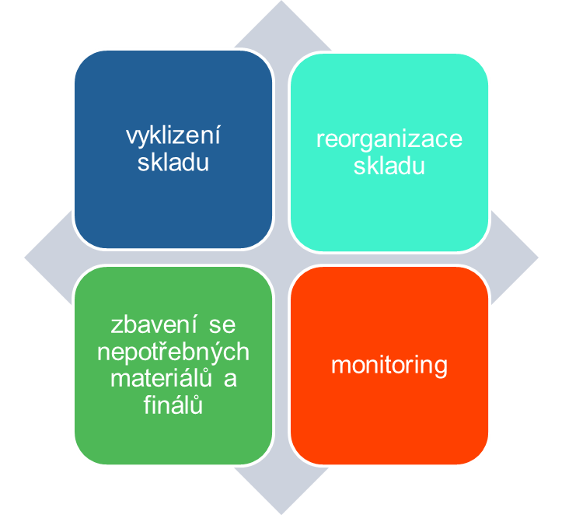
Návrh nového řešení pomocí projektového řízení
  Projekt Warehouse Optimization (optimalizace skladu)
      Sestavení projektového týmu
      Projekt je veden podle metodiky projektového řízení
      Nastavení termínu a intenzity schůzek
      Analýza stakeholderů a rozdělení činností
5

Slide 7
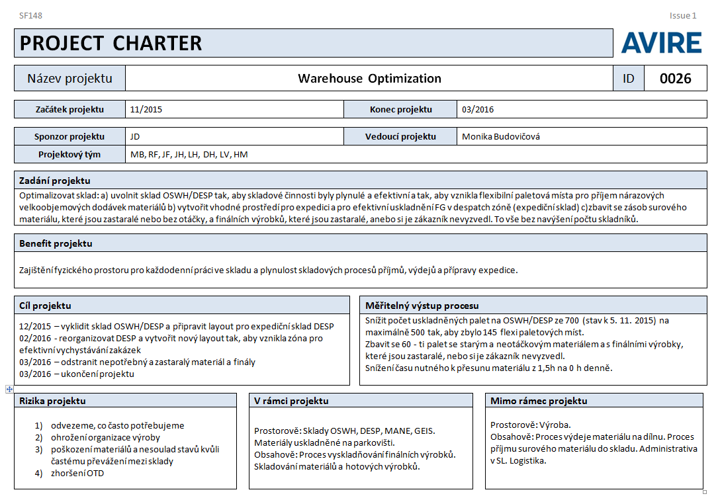
Projekt Warehouse Optimization (optimalizace skladu)
Project charter
6

Slide 8
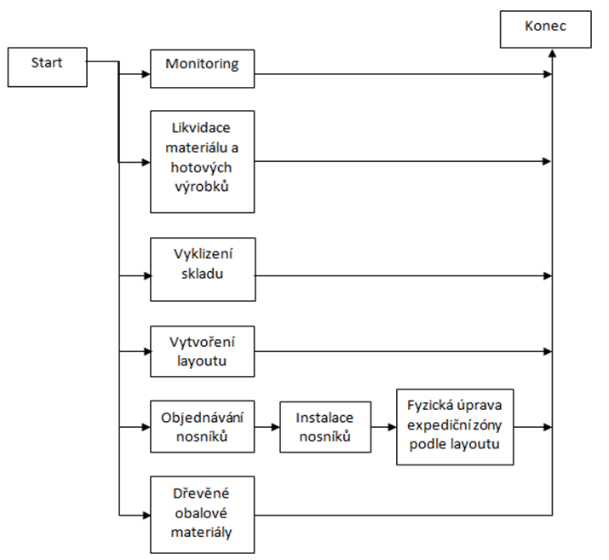
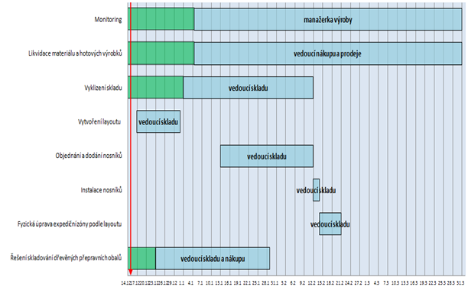
Projekt Warehouse Optimization (optimalizace skladu)
Ganttův diagram
Síťový diagram
7

Slide 9
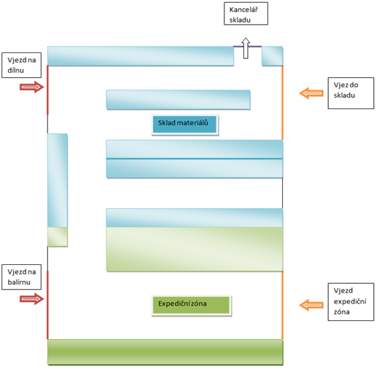
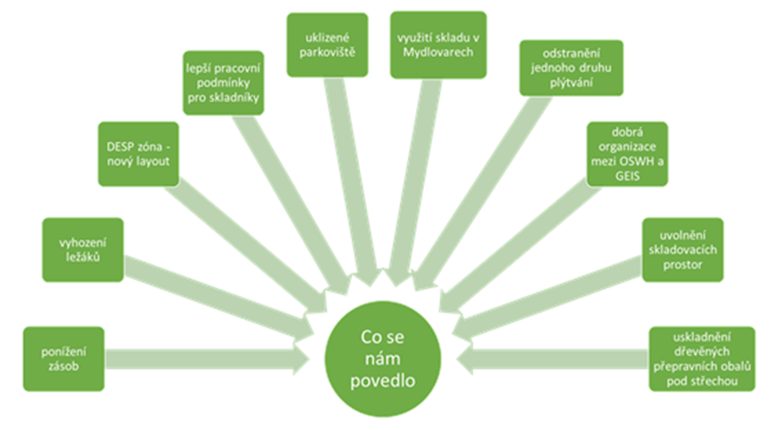
Projekt Warehouse Optimization (optimalizace skladu)
FMEA analýza rizik
Layout expediční zóny
Ukončení projektu
8

Slide 10

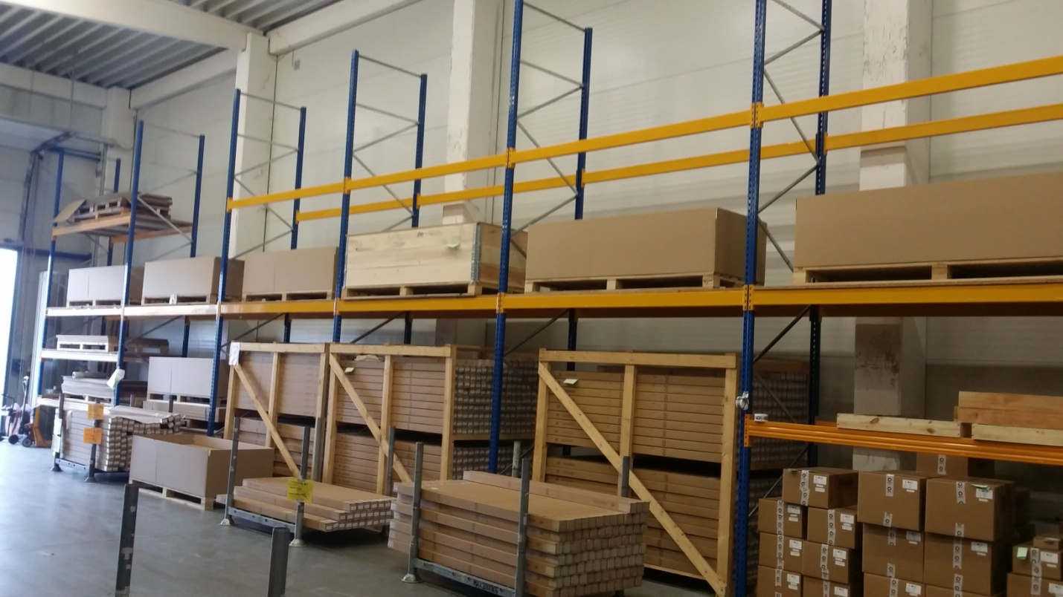
Výstupy z projektu
Uvolněn sklad materiálu a expediční zóna tak, aby skladové činnosti byly plynulé a efektivní a tak, aby vznikla flexibilní paletová místa pro příjem nárazových velkoobjemových dodávek materiálů.
Vytvořen vhodné prostředí pro expedici a pro efektivní uskladnění hotových výrobků v expediční zóně (expediční sklad).
9

Slide 11

Výstupy z projektu
Činnosti:
  Revize nastavení výše pojistné zásoby materiálů a nastavení pravidelných revizí každé 3 měsíce
  Snaha o vytvoření nového procesu výdejek
  Jednání s dodavateli a přepravci o novém způsobu zajišťování přepravy materiálu z Asie
10

Slide 12
Výstupy z projektu
Činnosti:
  vybrání materiálů 2 a více let bez pohybu a analýza potřeb
  Likvidace zastaralého materiálu a výrobků
11

Slide 13
Výstupy z projektu
12

Slide 14

Výstupy z projektu
  Potenciální ztráta CZK 7 787 581,7
13

Slide 15
Děkuji za pozornost!
14

Slide 16
Doplňující dotazy vedoucího práce
1. V textu popisujete schůzky projektového týmu při řešení stanoveného úkolu. Zhodnoťte celkově Váš přínos ke splnění cíle práce a zhodnoťte naopak účinnou pomoc Vašich kolegů při dosažení cíle.
2. V textu píšete, že byly dosaženy určité finanční efekty nad rámec požadovaného efektu. Myslím si, že nemusely být nutně překvapením. Osobně si myslím, že takový benefit byl do jisté míry předvídatelný. Myslíte si, že porovnáním dvou měsíců zjistíte objektivní finanční dopad změny? Pokud nikoliv, zkuste navrhnout jiný postup.
15

Slide 17
Doplňující dotazy oponenta práce
1. Vysvetlite prosím podrobnejšie obrázok 5 na str. 25. Ako by podľa Vášho názoru ovplyvnili optimalizáciu postupy manažérstva kvality v logistických procesoch podniku. Sú niektoré z nich aplikované v podniku?
16

